Slide 1
树和图
zcysky

Slide 2
关于本课件
可以用于非商业性用途，例如校内讲课。
引用本课件内容不需要和作者联系，因为作者太菜了。
允许二次编辑，但是不可以修改ppt背景图片。

Slide 3
一些简单的FAQ
我们今天学什么？
我们学一点基础概念，一些经典算法交给wjh下面讲。
为什么要学这个东西？
因为NOIP要考
也是为学习高级数据结构等打下基础。
ppt背景的妹子是谁？
Umi&Shiroha，《Summer Pockets》

Slide 4
什么是树和图？
一种数据的组织处理方式
线性表->树->图是从特殊到一般的关系。
在生活中随处可见。

Slide 5
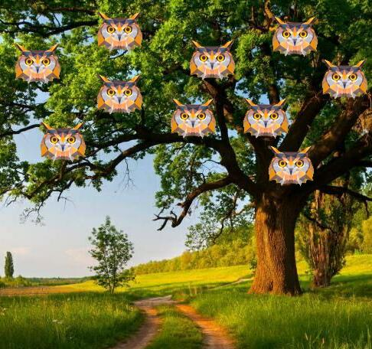
什么是树
橡树是一种树。

Slide 6
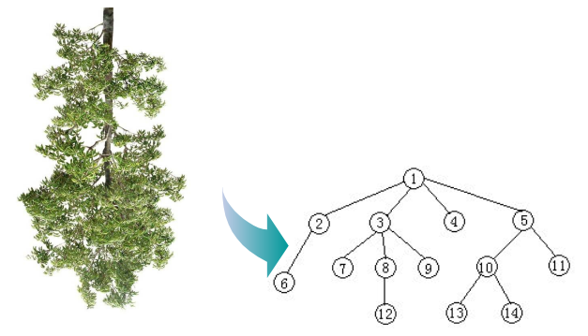
什么是树
然而计算机科学里面的树是这个样子的：

Slide 7
树的一些基础性质
一对多的关系，一个父亲有多个孩子。
层次性，递归定义。
边数=点数-1
树上两点之间路径唯一，不存在环。

Slide 8
一些简单的术语
深度：选定根节点后，这棵树有几层。
节点的度：这个节点往外连了几条边。
子节点，父节点，兄弟节点
叶子节点：没有孩子的节点。

Slide 9
二叉树
树如其名，每个节点最多只有两个子节点。
二叉树是一棵有序树，换而言之左儿子和右儿子一般而言是不能随便交换的。

Slide 10
二叉树的一些简单的小性质
一棵二叉树的第i层有最多 个节点
一个总共有k层的二叉树最多有 个节点。
如果是一棵满二叉树，将其逐层编号。编号为i的节点的两个子节点的编号为2*i和2*i+1

Slide 11
如何存储一棵树
记录这棵树的每一条边即可。
那么我们怎么记录这些边，怎么访问呢？
下面介绍一些方法。

Slide 12
邻接矩阵
存储一棵树和存储一张图是很类似的，我们先考虑一种很暴力的做法。
假设用一个二维数组表示这张图，那么a[u][v]就表示了点u和点v的连边情况，有边的话直接让他=1，初始这个矩阵都是0就好了。

Slide 13
第二种办法
我们考虑记下来一个点和哪些点有连边，这样也就相当于记下了所有的边。
那么我们对每个点开一个数组，记录一下哪些点跟他有边相连就好了。
但是这个数组要开到多大呢？开一个a[n][n]的数组很显然会爆空间，还会造成很大的空间浪费。这样我们就回到了邻接矩阵的问题了。

Slide 14
解决的办法
这个时候我们回顾一下之前学的数据结构，什么数据结构可以用在这里呢？
最容易想到的是对每个点开的数组并不要静态的，而是开一个长度可变的数组，即开即用，这样就不容易造成空间浪费导致MLE了。
当然这一步也可以用链表代替，这种写法通常被称作链式前向星。由于两种做法是等价的，因此我们今天只讲授第一种，第二种做法仅告诉大家代码，大家看得懂一些题解就好了。

Slide 15
前向星（大家自己看看就好了，不做重点）
前向星是一种特殊的边集数组,我们把边集数组中的每一条边按照起点从小到大排序,如果起点相同就按照终点从小到大排序,
并记录下以某个点为起点的所有边在数组中的起始位置和存储长度,那么前向星就构造好了.
head数组存储以每个u为起点第一个相连的位置。
这样在遍历时是倒着遍历的,也就是说与输入顺序是相反的,不过这样不影响结果的正确性.
当然，前向星的本质就是用链表代替了前文的vector。

Slide 16
二叉树的存储与遍历
二叉树的时候由于要保证有序，同时子节点个数是限定的，直接保存每个节点的左右儿子是谁即可。
先序遍历：根->左->右
中序遍历：左->根->右
后序遍历：左->右->根

Slide 17
二叉排序树
如果一棵树的中序遍历会保证有序，那么我们称这种树为二叉排序树。
换而言之，二叉排序树满足左<根<右这一性质。

Slide 18
一道很经典的例题

Slide 19
一道树的简单例题
HDU4707
题意：所有房子组成一颗树，求出离根节点0的距离大于d的节点数目
做法：dfs一遍树，顺手求出深度。
具体详见代码

Slide 20
树的一些奇奇怪怪的东西
树的重心。
什么是树的重心呢？和物理学上的重心类似，如果我们挑选某个节点作为树的根节点的话，剩下的各个子树大小会相对接近，这就是树的重心。
这玩意儿有啥实际的用处呢？可以用于树分治算法。

Slide 21
树的重心
重心的性质：
性质 1 ：树中所有点到某个点的距离和中，到重心的距离和是最小的，如果有两个重心，到他们的距离和一样。
性质 2 ：把两棵树通过某一点相连得到一颗新的树，新的树的重心必然在连接原来两棵树重心的路径上。
性质 3 ：一棵树添加或者删除一个节点，树的重心最多只移动一条边的位置。

Slide 22
如何求树的重心呢？
那么找到一颗树的重心有以下算法：
（1）dfs一次，算出以每个点为根的子树大小。
（2）记录以每个结点为根的最大子树的大小。
（3）判断：如果以当前结点为根的最大子树大小比当前根更优，更新当前根。

Slide 23
树的直径
直径的定义：树上最长的一条树链。
我们怎么求树的直径呢？
下面介绍两种办法。

Slide 24
方法一：动态规划
我们直接求这个最长链似乎并不是很简单，但是如果我们枚举树上一个点，可以发现经过这个点的最长链一定是由从这个节点出发向子树的最长链+不在同一个子树的次长链组成。
于是这个问题就可以随便dp解决了。

Slide 25
方法二：dfs
这里不给出严格证明，只是简单的理解一下：
直径是一棵树上最长的一条树链。
那么我们先求出到一个点最远的点。
很显然，这条路径大概是这样：跑到直径，然后沿着直径到最后一个端点。
这样我们就找到了直径的一个端点。
在进行一遍同样的dfs，求出另一个端点，就知道了答案。
两个算法的复杂度均为O(n)

Slide 26
一道简单的例题
现给出一个树，以及每条边的权值，现在需要重新构建一个树，每条边的权值为原树上两点之间的距离。问权值之和最大为多少。

Slide 27
一道简单的例题
这好像是2017年江苏省ACM省赛的一个签到题
考虑下直径的性质
先找出直径，然后再搜索出每个点分别到直径的两个端点的距离，求和并加上直径的长度即答案。

Slide 28
最近公共祖先（LCA）
什么是最近公共祖先呢？
最简单的看法，两个点不停地往上走，最先相遇的那个点就是他们的最近公共祖先。
这也提供了一种最暴力的LCA求法：暴力往上跳。

Slide 29
倍增
考虑之前的暴力算法，我们之前每次提升的深度为1
我们考虑加速“上提”这一过程，最常见的加速就是我们把每次提升的高度由简单的1改为2的幂次，这一复杂度就变成了单次 logn的
具体详见代码。

Slide 30
LCA的常见应用
给定一棵树，让你求点u，v之间的最短路。
最短路？dijkstra？
上述做法都是比较naive的，它忽略了树天生自带的一些性质。强行忽略树的性质带来的是复杂度的损失以及做法变得丑陋。

Slide 31
LCA的简单应用
前面讲过，树的边数=点数-1
也就是说，树的点对之间路径是唯一的，只要不无聊去走重复的点，走到的路径肯定是唯一而且最短的（也就是所谓的简单路径）
那么画一个图，我们发现路径的情况其实只有两种。
记录下一个节点相对于根节点的深度d，那么回想之前的lca：
我们发现第一种走法就是u->lca,lca->v.
第二种走法就是u->v,但是lca(u,v)=v
再考虑到每次其实是在走深度差，dis=d[u]+d[v]-2*d[lca]

Slide 32
一些例题
P2912 [USACO08OCT]牧场散步Pasture Walking

Slide 33
一些例题
预处理到根结点的距离，然后直接按照之前的公式计算即可
（我不会说示例的代码就是这题的）

Slide 34
图的概念
图跟树其实差不多，唯一的区别就是多对多
树是一种特殊的图
图的关系在生活中更加常见，图论的历史也是源远流长的。

Slide 35
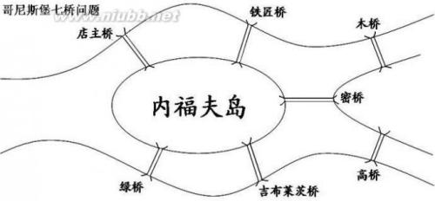
图论的起源
最早的图论问题被认为是哥尼斯堡七桥问题。
一个步行者能不能不重复、不遗漏地一次走完七座桥，并且经过所有岛呢？

Slide 36
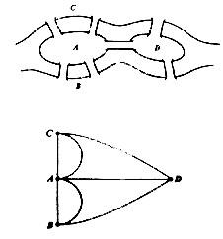
图论的起源
这个问题困扰了人们很多年，后来最早解决这个问题的是数学家欧拉。
欧拉首先建了这么一个模型表示刚才那张图：

Slide 37
图论的起源
建出这个模型之后，怎么解决这个问题呢？
我们发现，原问题等价于，一张图该如何一笔画。
首先这个图必须是一个联通的图，如果存在跟别的点都没有边的“孤岛”，那肯定是没法画完的。
其次我们分析一下路径经过的点，那么一定有一个起点开始画，也有一个终点。图上其它的点是“过路点”——画的时候要经过它。

Slide 38
图论的起源
起点终点不谈，中间经过的“过路点”有什么性质呢？
它应该是“有进有出”的点，有一条边进这点，那么就要有一条边出这点，不可能是有进无出，如果有进无出，它就是终点，也不可能有出无进，如果有出无进，它就是起点。因此，在“过路点”进出的边总数应该是偶数。
为了方便我们的讲述，我们把度数为偶数的点为偶点，反之称作奇点。

Slide 39
图论的起源
那么如果起点和终点重合，奇点个数=0
如果起点和终点不重合，那么奇点个数=2
不满足上述两种情况的任何一种的话，都不可能存在一笔画的路径。
后人为了纪念欧拉，把这种路径称作图的欧拉路。如果起点终点重合，这种路径被称作欧拉回路。

Slide 40
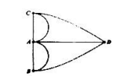
图论的起源
我们回到哥尼斯堡七桥问题：
图上有4个奇点，所以不可能存在欧拉路。
这个问题就这么解决了。图论是不是很奇妙呢？

Slide 41
基本概念
什么是图呢？
G(V,E)，由边和点组成的二元组
基本概念：边，点，环，自环，有向图，无向图，有向无环图
点权，边权

Slide 42
最暴力的存储方式——邻接矩阵
定义a[N][N]为一个二维数组
如果u和v之前有边相连a[u][v]=1，反之为0
最常见的应用是floyed求最短路
当然大家以后学了矩阵乘法和矩阵树定理之类的东西就知道这个矩阵有很多玄妙的作用

Slide 43
图的存储和遍历
跟树类似，详见代码

Slide 44
一些例题
P1330 封锁阳光大学

Slide 45
题解
首先图不保证联通，换而言之会出现一堆小的联通块。
为了封锁整张图，每条边两个端点必须且只能被选中一个。
因此我们对每一个联通块进行黑白染色，选择黑点或者白点中数目较小的作为封锁这个联通块的代价即可。
一旦在染色的过程中出现不合法情况输出impossible。

Slide 46
一些例题
P2661 信息传递

Slide 47
题解
题意很简单，求一张图上的最小环。
同时注意到每一个点的出度只能为1
如果边数=点数-1，那么这是一棵树，不可能出现环。
但是这个题边数=点数，所以成环数大概最多只能有1
对每一个节点打一个时间戳，比较两次进入同一节点的时间戳之差即可。

Slide 48
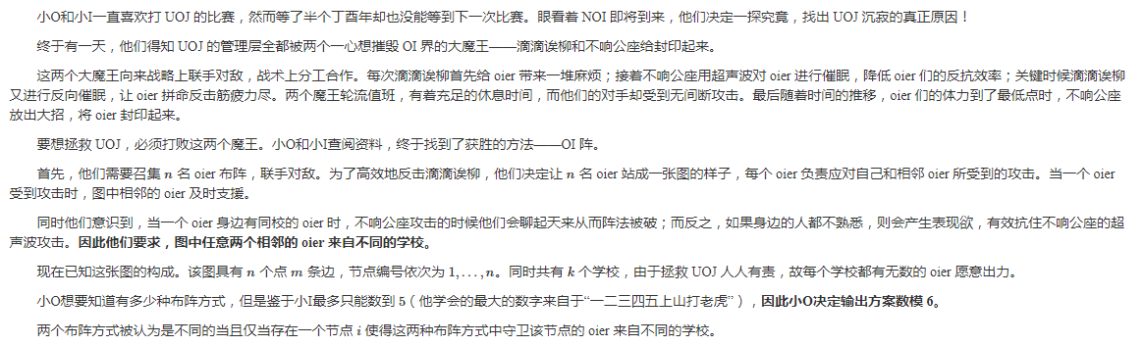
一些例题
UNR#2 UOJ拯救计划

Slide 49
题解
UOJ NOI Round！是不是很难啊
然而UNR也并没有那么难2333
首先我们发现答案是%6的，这给我们一个很奇怪的启发。
我们发现答案=
这个%6是干嘛的呢？
我们发现当i>=3时候，对答案的贡献是6|A(k,i)=0，所以不予考虑即可。

Slide 50
题解
所以我们只要考虑i=1,i=2两种情况就好了。
i=1的时候，只有m=0才能有解。
i=2的时候，就是让你求图的二染色方案数。
这咋办呢？参考前面那个题，我们先判断整张图是不是二分图，答案就是2^联通块个数个。
NOI Round的题目，是不是也很简单呢？

Slide 51
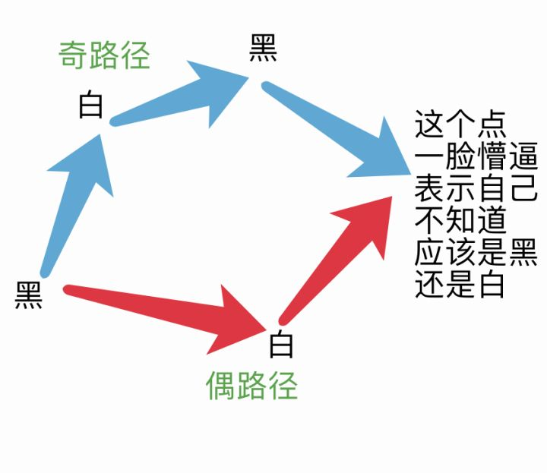
题解
那么我们怎么判断一张图是不是二分图呢？
这很简单，考虑染色的办法。
具体可以画图。

Slide 52
[选讲]树上差分
大家还记得之前讲的序列差分嘛
考虑把这个问题搬到树上，每次是一条树链加，最后询问树链的区间和。
我们知道怎么拆区间了，那么树链怎么拆呢？

Slide 53
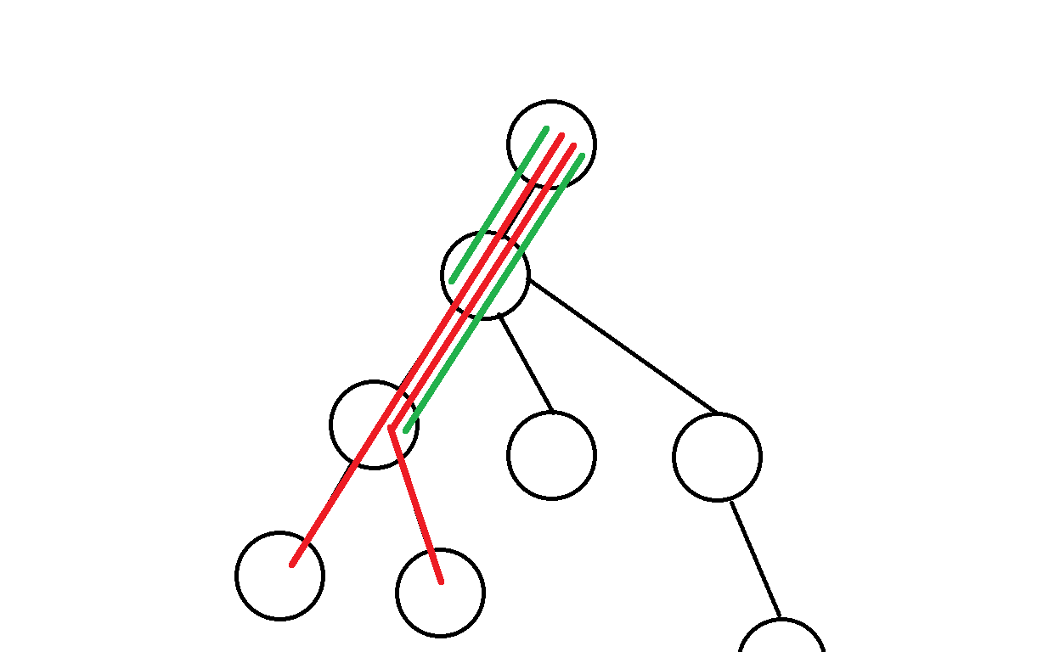
[选讲]树上差分
我们考虑这么拆分一条树上的路径

Slide 54
一个小例题
Luogu 3128
给出一棵树，50000个节点，100000次修改，每次给定s和t，把s到t的路径上的点权+1，问k次操作后最大点权。

Slide 55
题解
直接进行上述的树上差分，最后做一遍树上的前缀和即可。

Slide 56
结束了
本来在之前十一的冲刺营，这节课只是当时半节课的内容。
剩下的有趣的内容，最短路和最小生成树在wjh学长的课上，那部分内容是很重要而且很有意思的，希望大家好好听。
当然今天的基础也希望大家多加练习。
讲师非常的菜，希望海涵。
希望大家有空去玩《Summer Pockets》，真的很棒的作品

